Slide 1
“VIENI,
TI MOSTRERÒ LA SPOSA” Ap 21,9

Slide 2
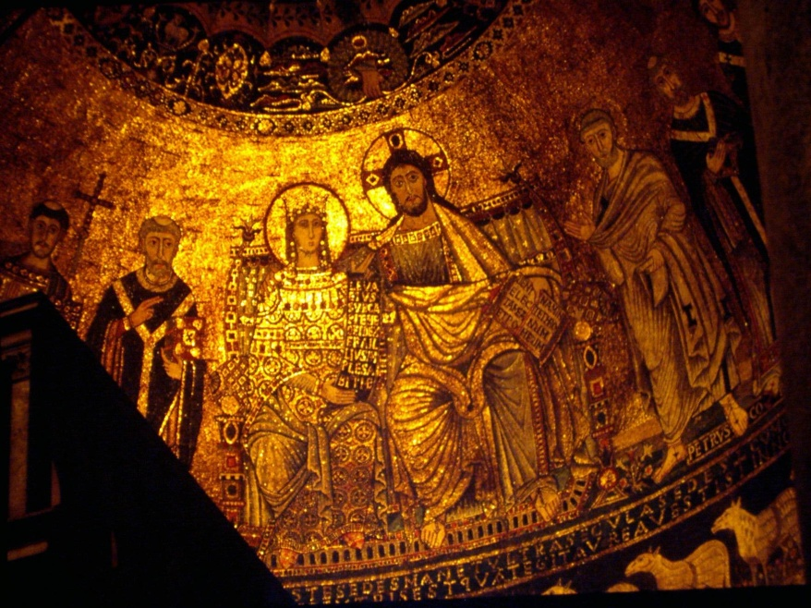
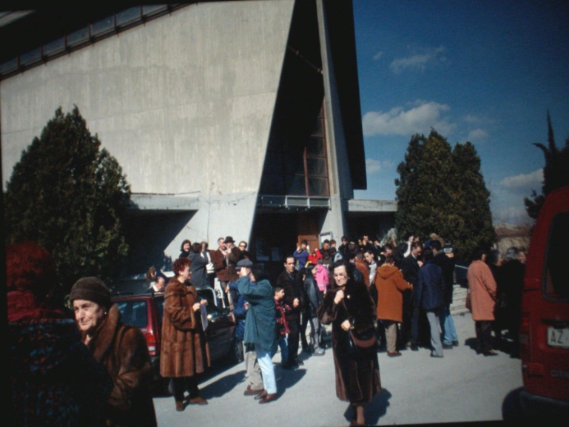
Vieni, ti mostrerò la sposa
Apocalisse 21,1-22,5
Ogni nostra chiesa-edificio è segno della chiesa pellegrina sulla terra e immagine della Chiesa celeste (dal rito di dedicazione 28)

Slide 3
“E vidi un cielo nuovo e una terra nuova: il cielo e la terra di prima infatti erano scomparsi e il mare non c’era più. ²E vidi anche la città santa, la Gerusalemme nuova, scendere dal cielo, da Dio, pronta come una sposa adorna per il suo sposo. ³Udii allora una voce potente, che veniva dal trono e diceva: «Ecco la tenda di Dio con gli uomini! Egli abiterà con loro ed essi saranno suoi popoli ed egli sarà il Dio con loro, il loro Dio.
⁹Poi venne uno dei sette angeli, che hanno le sette coppe piene degli ultimi sette flagelli, e mi parlò: «Vieni, ti mostrerò la promessa sposa, la sposa dell’Agnello». ¹⁰L’angelo mi trasportò in spirito su di un monte grande e alto, e mi mostrò la città santa, Gerusalemme, che scende dal cielo, da Dio, risplendente della gloria di Dio.
¹¹Il suo splendore è simile a quello di una gemma preziosissima, come pietra di diaspro cristallino. ¹²È cinta da grandi e alte mura con dodici porte: sopra queste porte stanno dodici angeli e nomi scritti, i nomi delle dodici tribù dei figli d’Israele. ¹³A oriente tre porte, a settentrione tre porte, a mezzogiorno tre porte e a occidente tre porte. ¹⁴Le mura della città poggiano su dodici basamenti, sopra i quali sono i dodici nomi dei dodici apostoli dell’Agnello.¹⁵Colui che mi parlava aveva come misura una canna d’oro per misurare la città, le sue porte e le sue mura. ¹⁶La città è a forma di quadrato: la sua lunghezza è uguale alla larghezza. L’angelo misurò la città con la canna: sono dodicimila stadi; la lunghezza, la larghezza e l’altezza sono uguali. ¹⁷Ne misurò anche le mura: sono alte centoquarantaquattro braccia, secondo la misura in uso tra gli uomini adoperata dall’angelo. ¹⁸Le mura sono costruite con diaspro e la città è di oro puro, simile a terso cristallo. ¹⁹I basamenti delle mura della città sono adorni di ogni specie di pietre preziose. Il primo basamento è di diaspro, il secondo di zaffìro, il terzo di calcedònio, il quarto di smeraldo, ²⁰il quinto di sardònice, il sesto di cornalina, il settimo di crisòlito, l’ottavo di berillo, il nono di topazio, il decimo di crisopazio, l’undicesimo di giacinto, il dodicesimo di ametista. ²¹E le dodici porte sono dodici perle; ciascuna porta era formata da una sola perla. E la piazza della città è di oro puro, come cristallo trasparente. ²²In essa non vidi alcun tempio: il Signore Dio, l’Onnipotente, e l’Agnello sono il suo tempio. La città non ha bisogno della luce del sole, né della luce della luna: la gloria di Dio la illumina e la sua lampada è l’Agnello.”

Slide 5
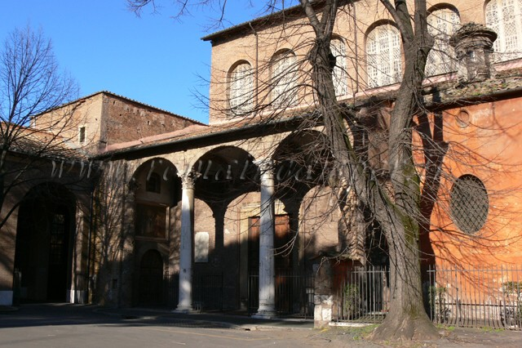
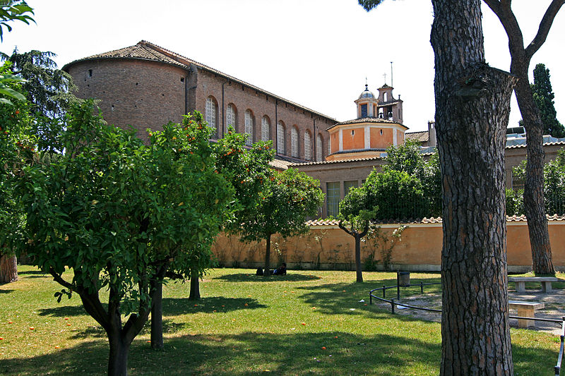
Basilica di Santa Sabina all’Avventino - Roma
Costruita nel V secolo sulla tomba di Santa Sabina, una delle chiese
paleocristiane meglio conservate.
La basilica a tre navate è orientata verso est, dove sorge il sole, Cristo “sole di giustizia”.
Piena di luce che richiama il cielo (vetrate con pietra di selenite)

Slide 6
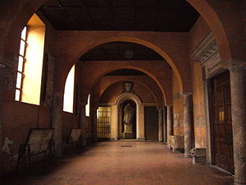
L’atrio

Slide 7
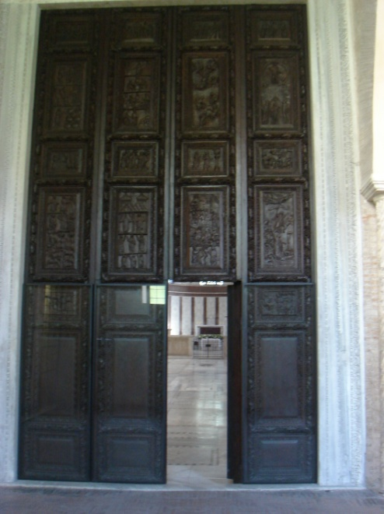
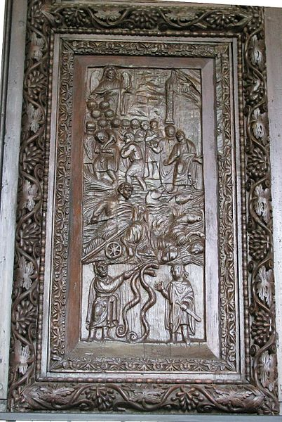

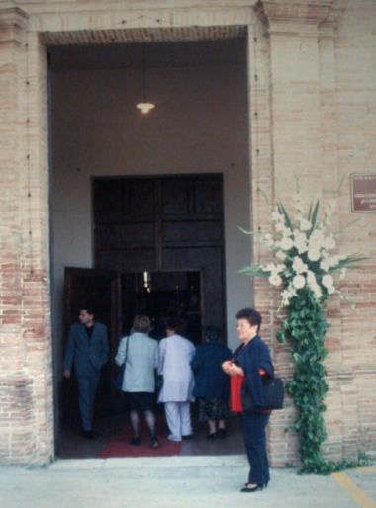
“ IO SONO LA PORTA” Gv 10,
La basilica inizia con la Porta, elemento cristologico.
E’ un monumento di iconografia. Scolpita in legno, c’è la storia della salvezza: scene dell’Antico e del Nuovo Testamento: Passaggio del Mar Rosso, Crocifissione…
La porta è Cristo attraverso di Lui si entra e si esce e si trova pascolo.
La porta è posta di fronte: dalla porta all’altare. Il percorso è direzionale.
I fioristi in certe occasioni fioriscono la porta.
La porta si può baciare come fa il sacerdote nell’iconostasi orientale

Slide 8
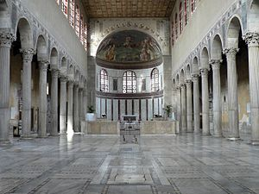
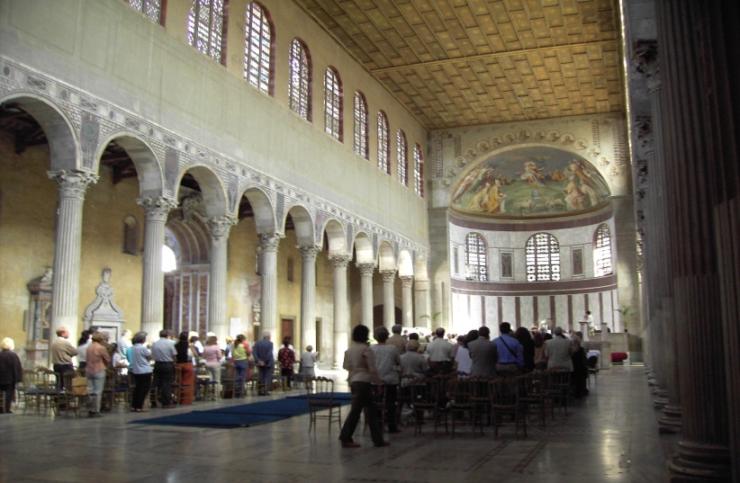
La Navata
Ampia Navata (navis) come la carena di una nave, segno della chiesa sui flutti del mondo che naviga verso il porto che è il Padre,
rappresentato dall’Abside: il cielo sulla terra

Slide 9
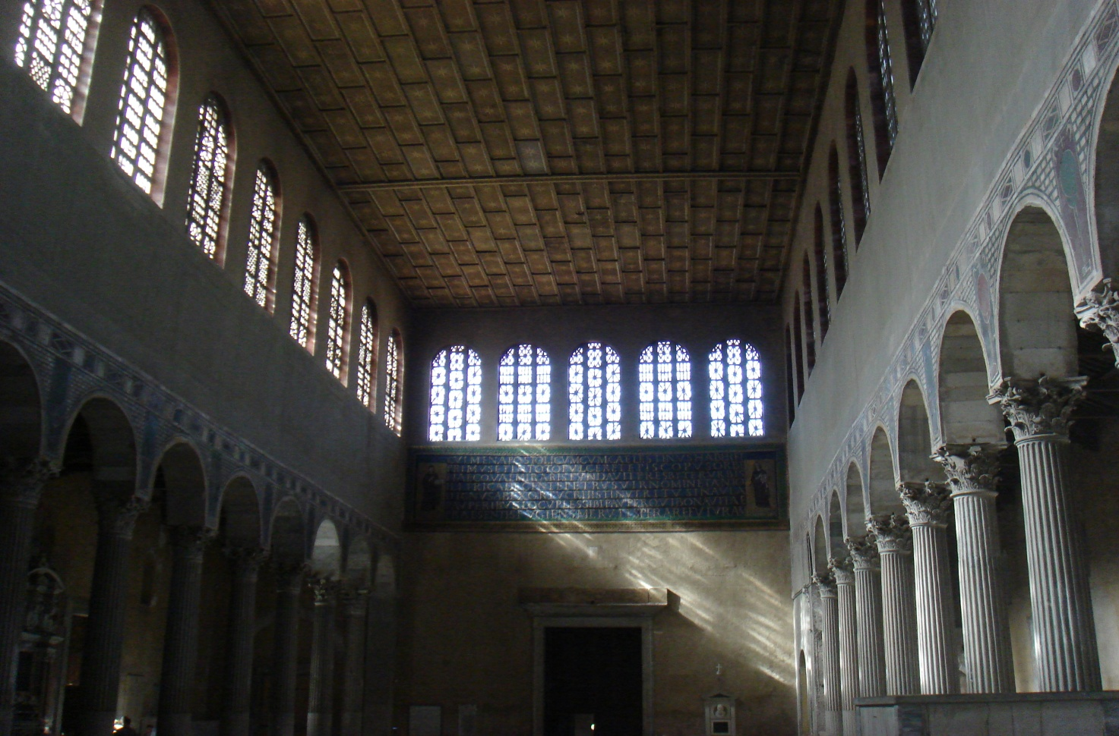
“Cristo ha fatto dei due un solo popolo per mezzo della croce” (Ef 2,14)
Sopra la porta di ingresso: due donne che simboleggiano la chiesa che proviene dai giudei e la chiesa che proviene dai pagani. I primi credenti sono ebrei. La Chiesa di Gesù è la continuazione di Israele. Non sostituzione o in opposizione. La Chiesa che proviene dai pagani è inserita nell’olivo buono. Insieme formano la Chiesa fondata da Gesù, unica madre.

Slide 10
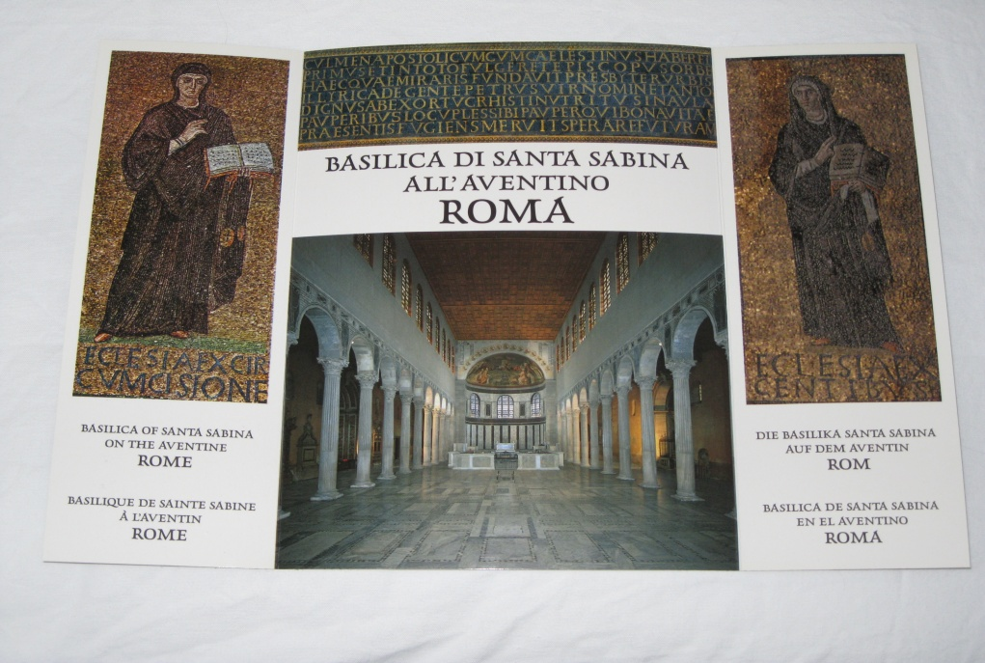

Slide 11
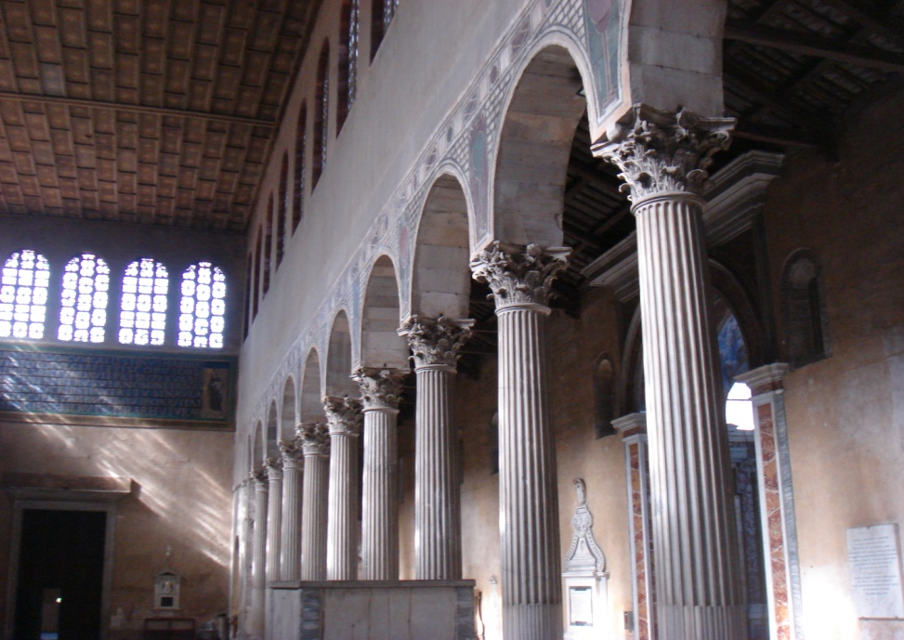
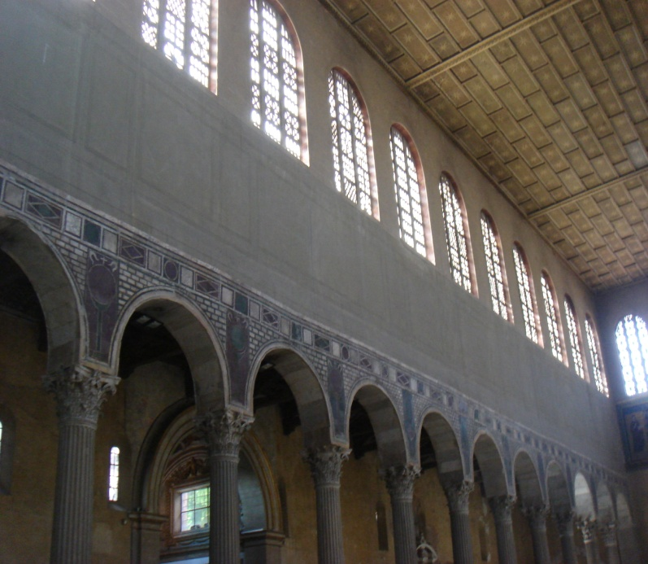
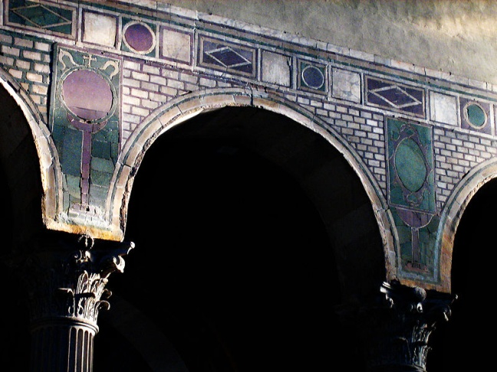
Colonne e capitelli
Le colonne e i capitelli sono come le palme del giardino.
Sopra i capitelli ci sono i labari, i vessilli imperiali, insegne che accompagnavano l’ingresso del re. Il Verbo incarnandosi entra come re.

Slide 12
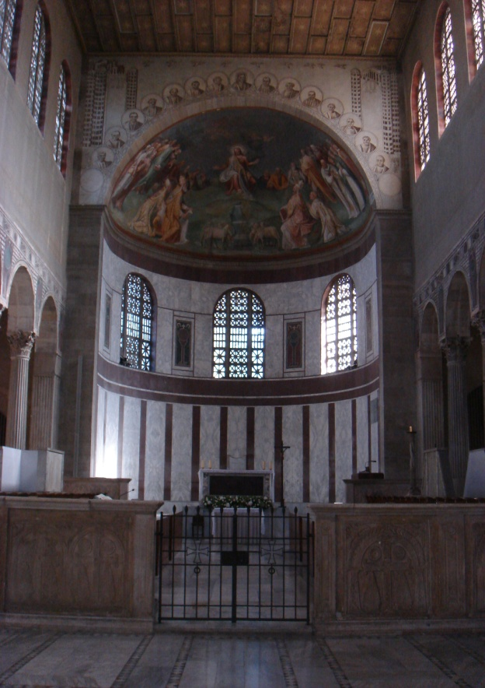
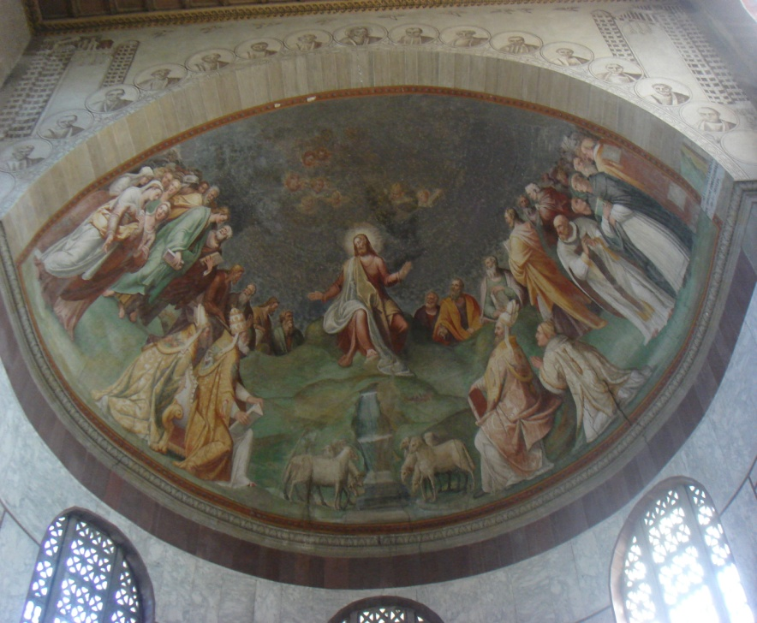
L’ Abside
L’abside è la parete sfondata, la terra entra in cielo, sfonda nell’eternità
e il cielo si abbassa sulla terra. E’ simbolo del grembo del Padre,
comunicazione tra cielo e terra. Ci sono tre finestre, segno della Trinità
L’assemblea che entra è orientata verso il seno del Padre, verso il cielo.
La cupola quando c’è, è un pezzo di cielo sulla terra. La cupola sta sopra
il punto di incontro: comunione, funerale, consacrazione…

Slide 13
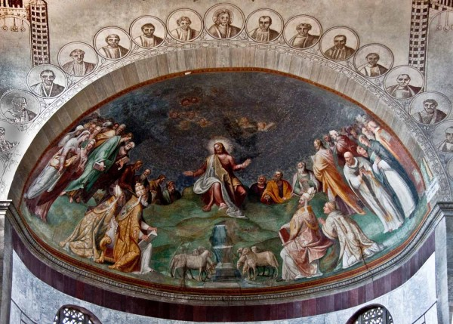
Nell’abside ci sono i dipinti e le finestre, richiamo alla luce di Cristo.
Le finestre sono tre (Trinità).
Affresco del 1560 raffigurante Cristo assiso sul monte dal quale esce
l’acqua della vita a cui si abbeverano gli agnelli simbolo dei credenti.
Gesù è circondato da apostoli e santi. La Chiesa, l’assemblea si specchia

Slide 14

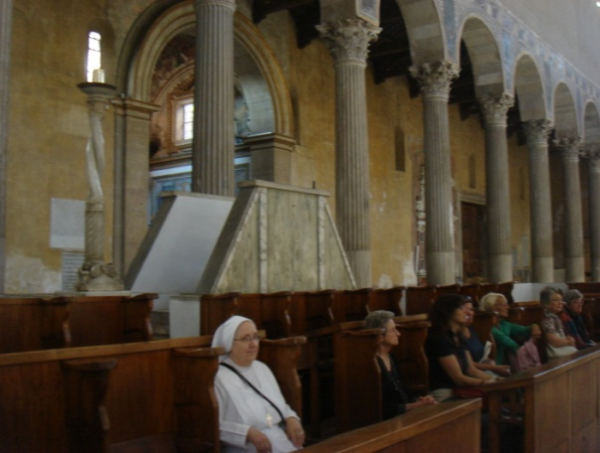
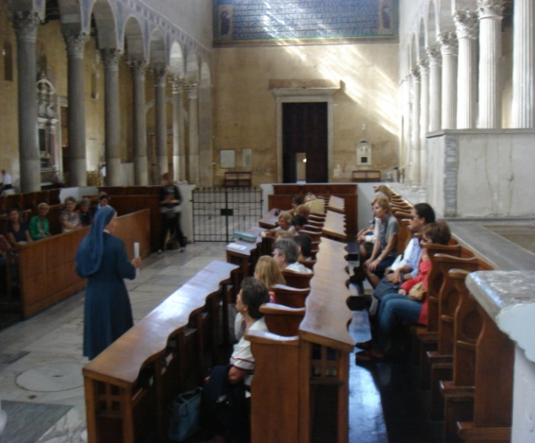
L’Ambone
Al centro della navata c’è una costruzione rettangolare a forma di recinto. E’ tutto Ambone. Un recinto con due luoghi di proclamazione, uno a destra, il luogo del Vangelo (est) con il candelabro e uno a sinistra per le letture dell’A. T.(ovest). Il Vangelo è dalla parte delle donne.
.

Slide 15
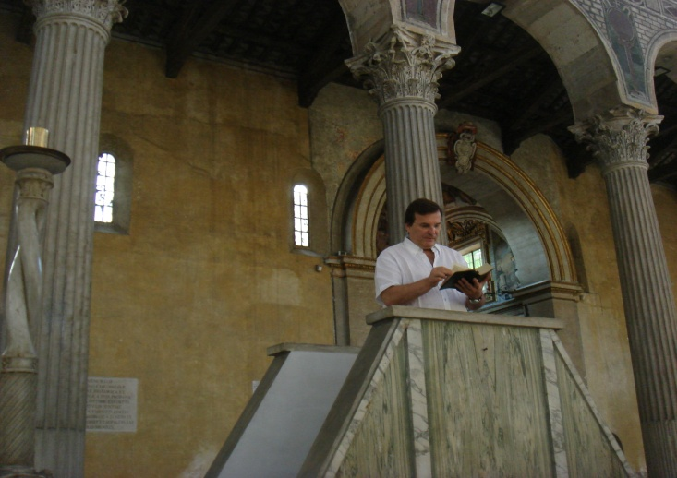
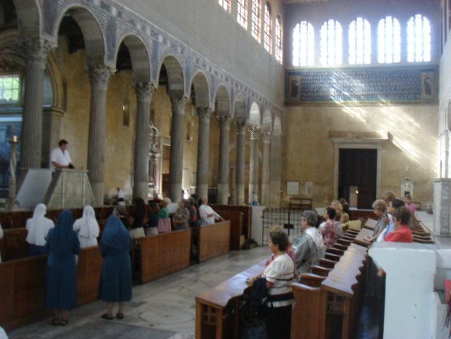
L’Ambone, il giardino, luogo dell’incontro
Tutto il recinto è il giardino, richiama Gv 19, 41) il giardino della risurrezione. In altri antichi amboni, sotto la loggia c’è un buco, richiama la tomba, sulla cui cima l’angelo (il diacono) annuncia la risurrezione: E’ Risorto non è qui. Ci sono anche decorazioni floreali o l’albero della vita.
L’ambone è anche il luogo dell’incontro.
Rinvia al Cantico:”Avete visto l’amato del mio cuore”?(Cant 3,3).E’ l’incontro nuziale del Risorto con la sua sposa la Chiesa. E’ l’incontro della nuova coppia, la nuova umanità. Ci sono quattro giardini nella bibbia: della Creazione, del Cantico, della Risurrezione, della Parusia.
Noi fioriamo l’ambone perché vogliamo che continui il giardino della risurrezione.

Slide 16
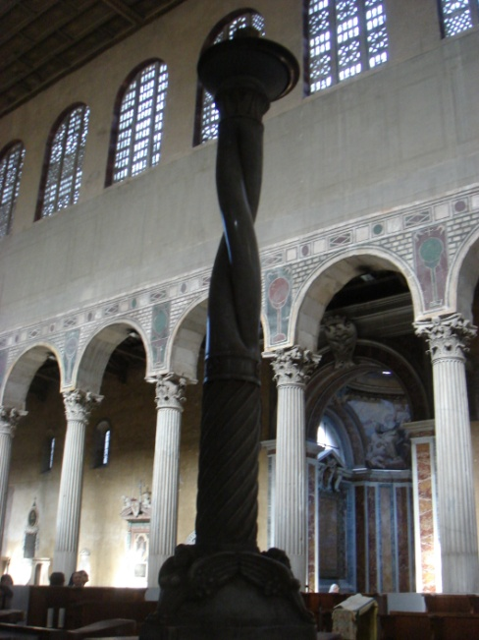
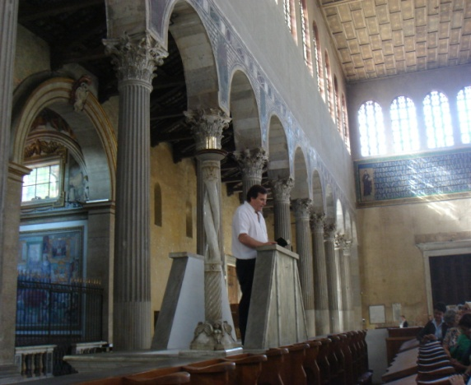
Il Candelabro
Colonna con due tronchi. Richiamano le due nature di Gesù: umano – divina. Colonna di fuoco nel cammino del deserto e nella notte. Simbolo del Risorto. Lui è la colonna di fuoco che guida il popolo verso la terra promessa, verso il Padre.
Nei 50 giorni di Pasqua sta accanto all’ambone dove si annuncia la risurrezione. Poi sta nel battistero dove si celebra la prima pasqua, poi si pone accanto alla bara del defunto, quando si celebra l’ultima pasqua.
Si può fiorire anche il candelabro senza nascondere l’architettura.

Slide 17
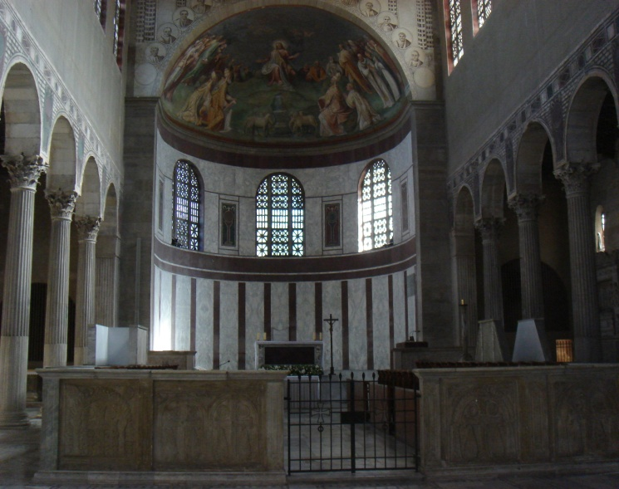
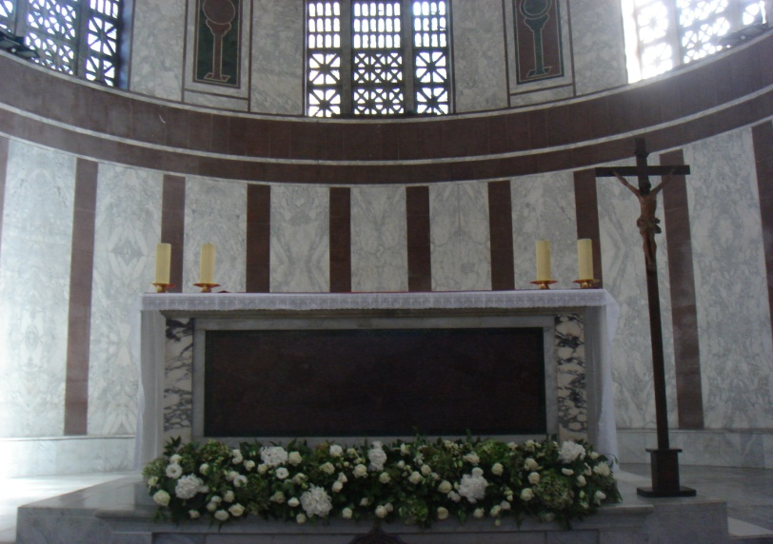
L’Altare
L’ambone si collega con l’altare, è strettamente unito;è rialzato richiama
il monte Calvario, il sacrificio. E’ anche la tomba.
“Pietra preziosa ed eletta… roccia percossa da cui scaturiscono l’acqua e
il sangue, Trono dell’Agnello immolato e risorto” (cf Pontificale).
L’Eucaristia è l’incontro nuziale che si consuma sul talamo nuziale della
Croce. Dono realizzato nel pane e nel vino. “Questo è il mio corpo…
il mio sangue. Il sacerdote e noi siamo il corpo di Cristo che tutti
possono mangiare!

Slide 18
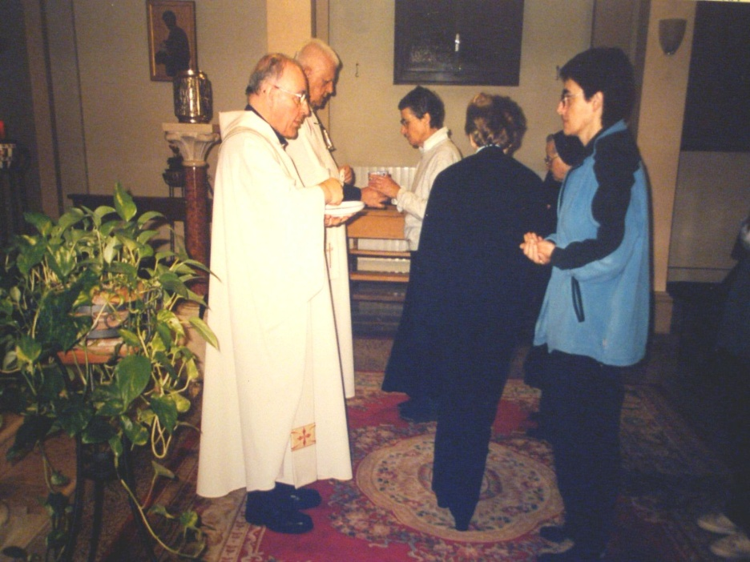
spazio dell’incontro
Onfalo, “Omphalos”:
punto di incontro tra cielo e terra. Luogo della comunione
Il punto di incrocio dei due assi, assieme alla proiezione verticale della cupola nella Navata, costituisce l’onfalo, l’ “ombelico” o il “luogo ideale” della Navata stessa, cioè il luogo — a volte iconicamente segnato sul pavimento — dell’incontro tra il Cielo/Dio (cupola) e la terra/umanità (pavimento), e tra la terra/umanità e il Cielo/Dio: infatti l’onfalo è il luogo della comunione nuziale tra il Cristo Sposo e la Chiesa sposa attraverso le specie eucaristiche; ed è il luogo della celebrazione del sacramento del matrimonio, icona esistenziale vivente del “grande mistero” nuziale tra il Cristo e la Chiesa (Ef 5,32).

Slide 19
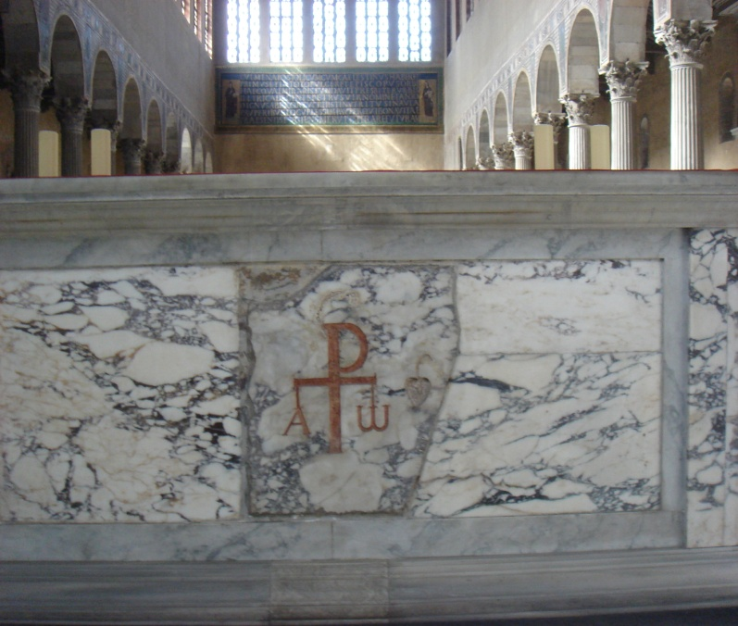
Il monogramma di Cristo o Chi Rho (o CHRISMON) è una combinazione di lettere dell'alfabeto greco che formano una abbreviazione del nome di Gesù.
Sotto l’altare sono poste le reliquie dei martiri.
Forma tendente al quadrato che ha i quattro lati uguali, senza limiti

Slide 20
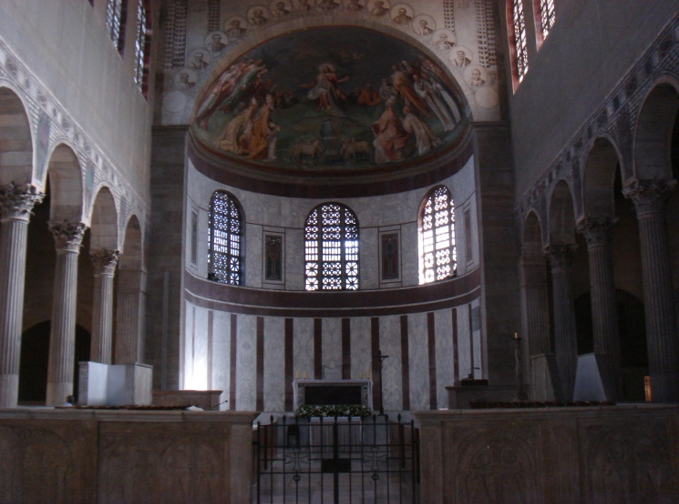
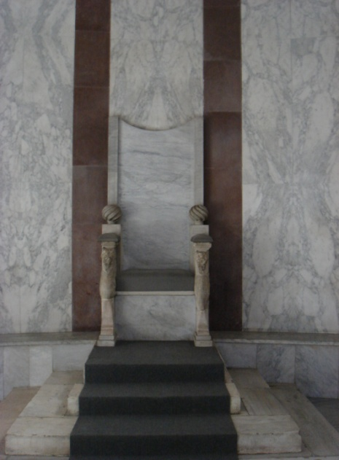
La Sede
La sede nelle antiche basiliche romane sta al centro dell’abside.
Nei poggioli sono spesso raffigurati dei leoni. Il riferimento è al Leone di Giuda, il Messia che vince. E’ la vittoria di Cristo sulla preda del male
e della morte.

Slide 21
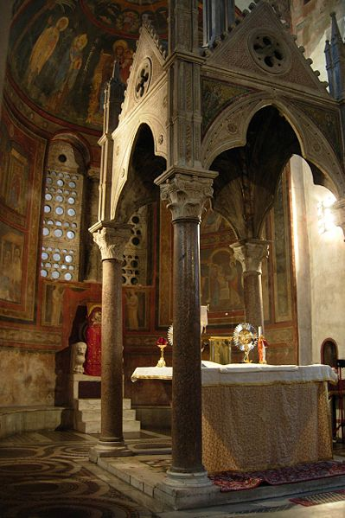
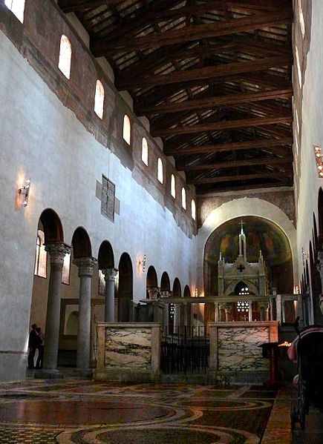
Il Ciborio – S. Maria in Cosmedin – Roma
Chiesa cattolica greco melchiita, VI sec.
Il Ciborio è la copertura sopra l’altare, segno dello Spirito Santo come lo Spirito fu sopra Maria nell’Incarnazione del Verbo. Dove c’è lo Spirito c’è la presenza. Lo Spirito rende presente il sacrificio di Cristo insieme a quello della Chiesa
e il nostro.

Slide 22
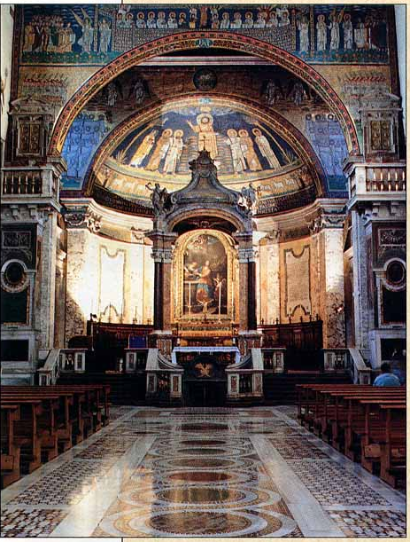
Il programma iconografico
E’ uno spazio iconizzato (= rende in immagine trasfigurata) gli interventi di Dio nella storia dall’inizio al compimento. Il Programma iconografico a suo modo prolunga e descrive il mistero celebrato in relazione alla storia della salvezza e all’assemblea.
“Come avevamo udito così abbiamo visto" (cf Salmo 47,9). Quanto la Parola annuncia e noi ascoltiamo, l'immagine mostra nella luce della trasfigurazione, esalta e celebra, glorificando Dio ed elevando l'uomo.

Slide 23
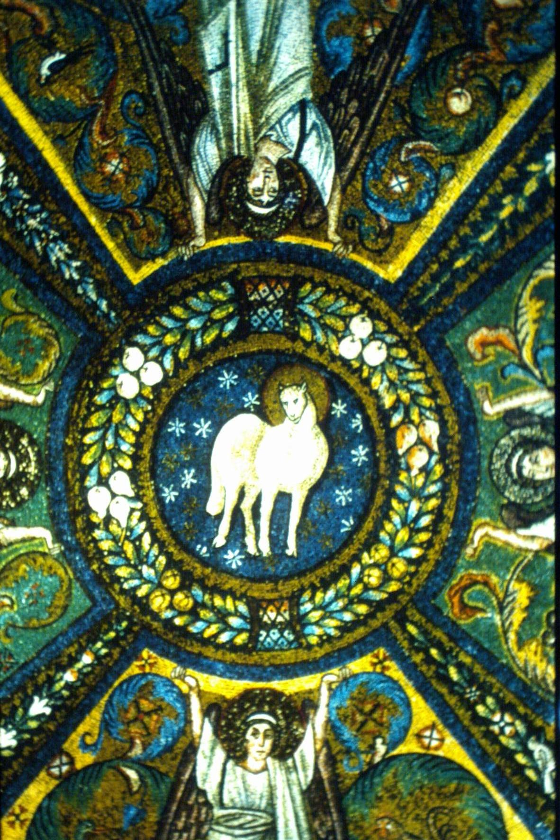
Cupola
Basilica s. Vitale,
VI sec.
Ravenna

Slide 24
Abside s. Maria in Trastevere- Roma , XII sec.
Far parlare il linguaggio simbolico, è coinvolgimento, è manifestazione e testimonianza alta della fede, di quanto si sia compreso di ciò che sta accadendo per noi: l’atto più alto sulla terra!
Dopo c’è la realtà che è immensamente più bella del segno ma con esso andiamo più in là che si può, sino ad assaporare il cielo!

